Slide 1

软件体系结构
SSE 科大 青鼎
dingqing@ustc.edu.cn dingqing@ustc
http://staff.ustc.edu.cn/~dingqing

Slide 2

基本概念

Slide 3
学习 目标
正式定义软件体系结构
区分规定性与描述性体系结构
列出架构退化的原因和类型, 以及体系结构恢复的挑战
了解软件体系结构的元素并区分组件和连接器
描述架构样式和模式在软件体系结构中的作用

Slide 4
什么是软件 建筑？
定义：
一个软件系统's 体系结构是一套
主要设计决策关于系统
软件体系结构是软件系统的蓝图'的建设与发展
设计决策包括正在开发中的系统的每个方面
结构
行为
互动
非功能属性

Slide 5
设计实例 决定
系统结构(e. g.,中央 组件
功能行为例如序列的 opeations)
相互 作用例如事件 通知
非功能属性例如没有单点 失败
系统的实现例如使用 Java Swing 工具箱

Slide 6
什么是 "校长"？
"主体" 意味着授予设计决策 "体系结构状态" 的重要程度。
它意味着并非所有的设计决策都是体系结构
即, 它们不一定会影响系统's 体系结构
如何定义 "主体" 将取决于利益干系人定义为系统目标的内容

Slide 7
时间 方面
设计决策是在系统上进行的'的寿命→ 建筑学有一个世俗方面
在任何给定时间点, 系统只有一个体系结构
一个系统's 体系结构将随着时间的推移而改变
体系结构可以分叉、汇聚等。
通常许多相关的体系结构都在发挥作用

Slide 8
什么是好 建筑
该体系结构适合于使用上下文。
例如, 3钛er 电子商务体系结构不适合航空电子项目
关于 "良好架构" 的指导集中:
过程
结构
体系结构应捕获主要系统的设计决策。
蓝图–聚焦于结构, 组件行为, 组件 Interac钛和如何 inﬂuences 质量 ATt系统 ributes

Slide 9
过程
建筑师团队规模小, 维护体系结构的完整性。
体系结构是绝对的钛ﬁed钛按优先级排列的质量 a 列表Tt需要管理的 ributes
使用 reﬂect 利益干系者兴趣的视图的文档
根据它提供质量的程度来评估体系结构Ttributes
选择允许增量执行情况的体系结构钛上

Slide 10
结构
使用良好的模块化结构: 隐藏情报钛上, 单独的关注, 良好的健壮的界面, 不太可能改变
结构取决于 perspec钛ve/观点: 至少Sta钛C(捕获例如代码中的依赖项),动态(捕获例如数据ﬂow 中的依赖项),部署(捕获例如对资源的依赖)
使用众所周知的模式和 tac钛cs (见后) 实现质量 aTtributes
不要依赖于标准钛cular 版本的工具
生成数据的模块应与那些消耗数据分开

Slide 11
结构
不要期望模块之间的简单映射 (sta钛c 结构) 和组件 (动态结构)
不要依赖于部署环境中的特殊功能, 除非埃森钛铝
体系结构应使用少量的 interac 方法钛在组件之间
应该是明显的钛ﬁed 资源内容钛对问题
如果网络容量是一个潜力钛al 问题架构师应在组件或其他管理方法中预算容量

Slide 12
的重要性 建筑
所以英尺洁具体系结构:
使我们能够管理密钥 aTt系统的 ributes
允许推理和管理更改
允许 predic钛论关键质量 aTtributes
允许被Tt二通信钛在利害关系方之间
进行最早 (最基本) 的设计决策
对执行情况的 Deﬁnes 约束钛上

Slide 13
的重要性 建筑
所以英尺洁具体系结构:
Reﬂects organisa 的结构钛上
为演化提供了基础钛onary 原型
是关键 ar钛成本与调度推理的事实
可作为产品线核心的转让、可重用模型
集中在组件的装配上, 而不是在 crea 上钛在组件上
限制设计替代钛eﬀort 和渠道开发人员以协调的方式
为培训新的团队成员提供了基础。

Slide 14
结构
结构是光滑的描述
一些钛我们想成为的 mes规范 (这是应该的)–o英尺恩太钛Dy
一些钛我们想成为的 mesdescrip钛我(这就是它的样子)–o英尺一团糟。

Slide 15
规定性与描述性体系结构
一个系统的规范性体系结构捕获系统之前所做的设计决策'的建设
这是按设想或按预期建筑
一个系统's描述性体系结构描述系统的生成方式
这是已执行或已实现建筑

Slide 16
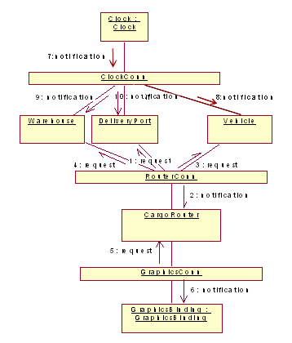
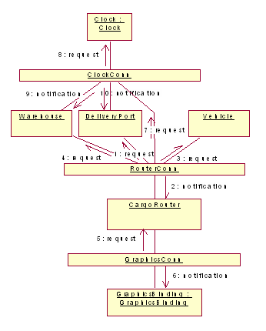
规定性与描述性

Slide 17
规定性与 描述
哪个体系结构是 "正确的"？
这两种体系结构是否相互一致？
使用什么标准来确定这两个体系结构之间的一致性？
关于上述问题的答案是什么？

Slide 18
建筑 演化
当系统进化时, 最好先修改它的规定性体系结构。
实际上, 系统 (及其描述性体系结构) 通常是直接修改的。
发生这种情况的原因是
开发者草率
对短期期限的感知, 防止思考和记录
缺乏文件化的规范性体系结构
需要或渴望代码优化
技术或工具支持不足

Slide 19
建筑 降解
两个相关概念
建筑漂移
建筑侵蚀
建筑漂移将主要设计决策引入系统'的描述性体系结构,
不包含在、包含或隐含的规定性体系结构中
但这并不违反任何规范性体系结构的设计决定
建筑侵蚀是将建筑设计决策引入系统中'违反其规范性体系结构的描述性体系结构

Slide 20
建筑漂移或侵蚀 ?

Slide 21
建筑 恢复
如果允许发生体系结构退化, 则将被迫恢复系统的体系结构迟早
体系结构恢复是确定软件系统的过程'从其实现级工件中的结构
实现级工件可以
源代码
可执行文件
Java 类文件

Slide 22
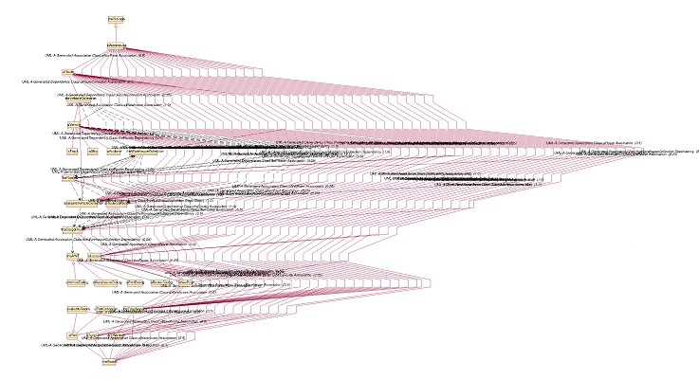
你能恢复此体系结构 ?

Slide 23
软件体系结构的 元素
一个软件系统's 体系结构通常不是 (也不应该是) 一个统一的整体
一个软件系统's 体系结构应是不同元素的组合和相互作用
处理
数据, 也称为信息或状态
互动

Slide 24
组件
封装系统中的处理和数据的元素's 体系结构被称为软件组件
定义
一个软件组件是一个架构实体, 它
封装系统的子集'的功能和/或数据
通过显式定义的接口限制对该子集的访问
已明确定义了其所需执行上下文的依赖项
组件通常提供特定于应用程序的服务

Slide 25
的例子 组件
特定于应用程序的 组件
示例: 货物、仓库、 车辆
有限重用 组件
例子：Web服务器、时钟、 连接
可 重用 组件
示例: GUI 组件、类和数学 图书馆

Slide 26
连接
在复杂系统中互动可能变得比单个组件的功能更重要和更具挑战性
定义
一个软件连接器是一个建筑积木, 负责影响和调节组件之间的相互作用
在许多软件系统连接器通常是简单的过程调用或共享数据访问
连接器通常提供与应用程序无关的交互功能
可以描述独立的组件

Slide 27
的例子 连接
程序叫 连接
共享内存 连接
消息传递 连接
流 连接
分布 连接
包装/适配器 连接

Slide 28
配置
组件和连接器是在给定系统中以特定方式组成的。'实现该系统的体系结构'的目标
定义
一个体系结构配置或拓扑是软件系统的组件和连接器之间的一组特定关联's 体系结构

Slide 29
建筑 风格
某些设计选择定期导致具有优越性能的解决方案
与其他可能的替代方法相比, 这样的解决方案更优雅、有效、高效、可靠、进化、可伸缩, 等等。
定义
一个建筑风格是一个命名的结构设计决策集合, 它
适用于特定的开发环境
约束特定于该上下文中特定系统的体系结构设计决策
在每个产生的系统中引出有益的品质

Slide 30
建筑风格: 例子
REST 风格 (代表状态传输) – HTTP
客户端和服务器之间的统一接口
无状态: 在请求之间没有存储在服务器上的客户端上下文。所有状态都在请求 URL 中进行。
客户端应能够缓存对请求的响应
分层体系结构: 客户端无法判断它们是直接连接到服务器还是通过 "代理"
按需编码 (可选): 服务器应该能够扩展客户端'跨客户端脚本的功能

Slide 31
建筑 模式
定义
一个建筑模式是一组适用于定期设计问题的体系结构设计决策, 并参数化, 以考虑出现该问题的不同软件开发上下文
在现代分布式系统中, 一种广泛使用的模式是三级系统模式
科学
银行
电子商务
预订系统

Slide 32
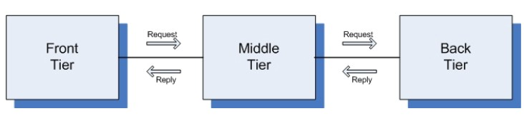
三级 模式
前层
包含访问系统的用户界面功能's 服务
中间层
包含应用程序'的主要功能
后层
包含应用程序'的数据访问和存储功能

Slide 33
式样和样式的区别
风格
在采用解决方案时提供一套指导原则
需要大量的努力来应用。
架构师需要根据体系结构样式来证明设计选择的合理性。
模式
提供具体的解决方案, 尽管对特定问题进行了参数化。
需要很少的人工努力或理由来申请。
通常适用于特定系统 (例如, 基于 GUI 的系统)

Slide 34
体系结构模型、视图和可视化
体系结构模型
记录系统的部分或全部架构设计决策的工件
体系结构可视化
将系统的部分或全部设计决策描述给利益干系者的一种方法
体系结构视图/透视图
相关建筑设计决策的一个子集
通常与横切功能有关

Slide 35
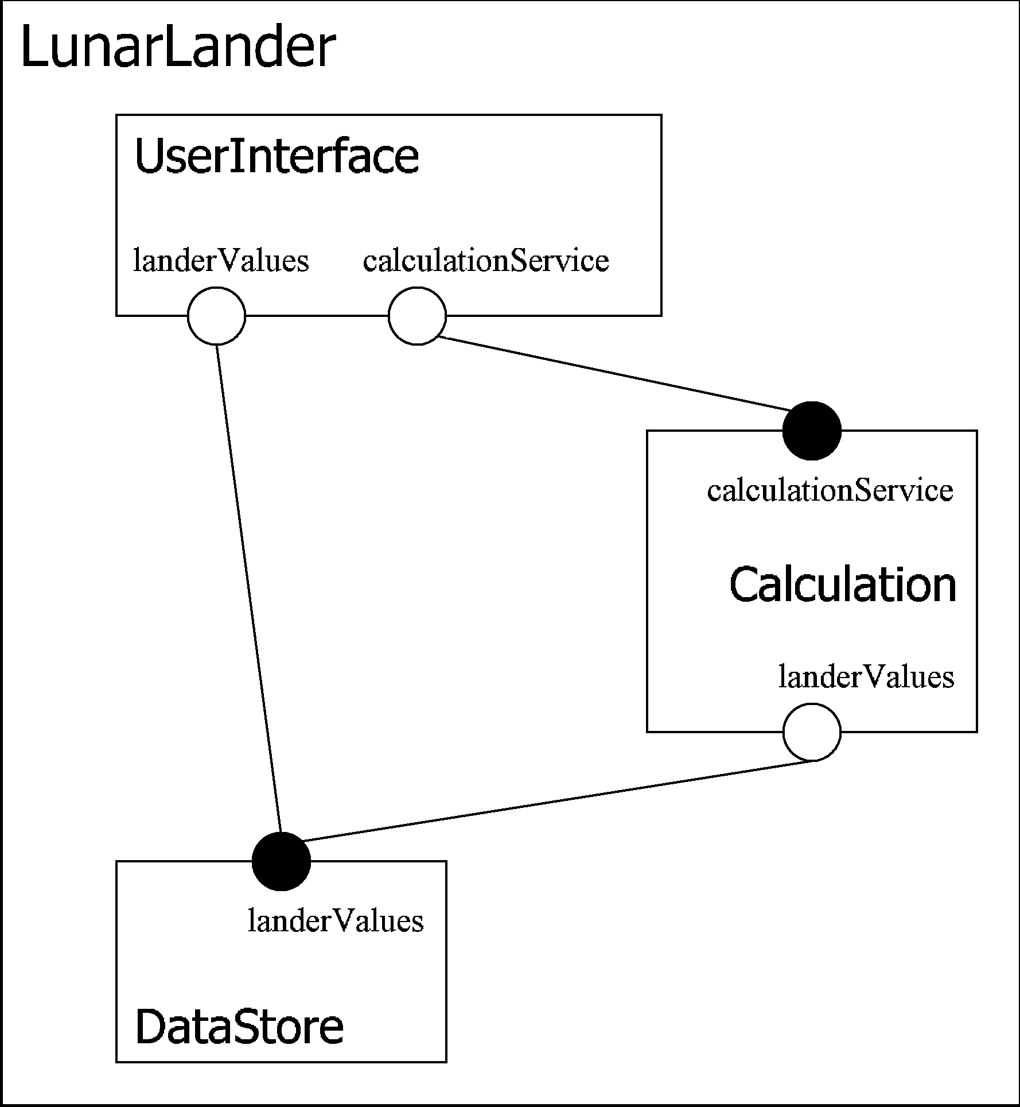
建筑可视化: 示例
图形 图
文本说明
组件数据存储区 {提供 landerValues;
}
组件计算 {要求 landerValues;
提供 calculationService;
}
组件用户界面 {要求 calculationService; 要求 landerValues;
}
组件 LunarLander {
U: 用户界面; C: 计算; D: 数据存储;
绑定
landerValues landerValues; landerValues landerValues; U. calculationService--
C. calculationService;
}

Slide 36
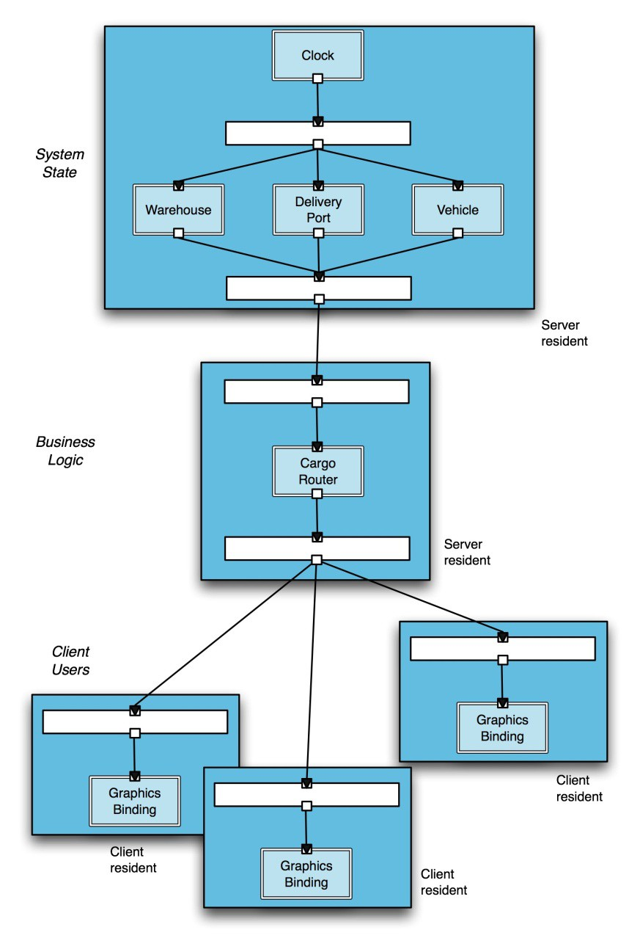
体系结构视图: 示例
结构 视图
部署 视图

Slide 37
架构如何
利益 相关 者
质量
属性
约束
原则
社区
经验
建筑师
建筑
模式
反模式
关键
人
"可交付结果"
技术
生产
是一个输入

